Slide 1
Cinsiyet Kadın Kadın Bakış Açısı Ataerkil Tıpta Cinsiyetçilik
Serap Şahinoğlu
Ankara Ü T F - Tıp Tarihi ve Tıp Etiği A D

Slide 2
Toplumsal cinsiyet (gender)

Slide 3
feminizm
Neden insanlar bu kavramı itici bulurlar?

Slide 4
Kadın çalışmaları
Kimler bu alanla ilgilidir/ilgilenir?

Slide 6
kavramlar
cinsiyet ayırımcılığı/ayrımı,seksizim
cinsiyete dayalı ayrımcılık
biyolojik cinsi nedeniyle avantajsız ya da eşit olmayan durumdaki
cinsiyete dayalı tıp/tıp kurumu,…
bir cinsin diğerine oranla daha üstün olduğunu savunan ideoloji

Slide 7
cinsiyete dayalı ayrımcılık
“sınıf, yaş, engellilik, etnik köken, ulus, ırk”
AYRIMCILIĞI

Slide 8
kavramlar
cinsiyet ayrımcılığı,
erkekte fallusun gücü – fallokrosiyi doğurmuş,
güçsüzün ve zayıfın korunması: namus
militarizm: ana vatanın korunması
Notes:
Kadınların ikincil cins olarak mağduru oldukları sistemli ayrımcılık, cinsiyetçilik olarak tanımlanırken, bunun fallokrasinin (penis egemenliğinin) doğurduğu bir sonuç olarak; erkeklerin (ve fallusun sembolik gücünün) kadınlar üzerindeki egemenliğini ifade eden isim olduğunu biliyoruz. Yukarıdaki militarizm tanımında kadınlığın korunma ihtiyacına vurgu yapılmaktadır. Korunma ama kimden ve neden? Tabi ki ötekilerin cinsel saldırılarından korunmasından bahsedilmektedir. Fiziksel güçsüzlüğünden dolayı değil. Öyle olsa zira çok sayıda fiziksel olarak zayıf konumdaki erkek de var. Dolayısıyla militarist yaklaşımda çizilen sınırlar içinde ve dışında, dönemine göre kadınlara yönelik tehlikeler yaratılmakta ve bunun sonucu olarak da yine kadınların korunma ihtiyacından bahsedilmektedir. Ne güzel değil mi? Özellikle savaşlar hep “kadınlarımızın namuslarının korunması”

Slide 9
kavramlar
cinsiyet ayırımcılığı
toplumsal cinsiyet
feminism
Notes:
nasıl ki sınıf sorununun eşitlikçi çözümü marksizmse,
cinsiyet sorununun da eşitlikçi çözümü feminizmdir. toplum tarafından "erkek düşmanlığı" olarak algılanan
Feminizm cinsiyet ayrımcılığı olarak görülmüş ve algılanarak kadın üstünülüğü...
Oysa burada durum kadın erkek eşitliğinin sağlanması
Ataerkil düzen, kadın hareketi,
yalnızca eşitlik amacını güden düşünce sistemi: eşit eğitim, oy, iş, ücret

Slide 10
Cinsiyetçilik, bir cinsiyetin ötekinden üstün olduğunu savunan görüş ve ideolojidir.
Tarihte (bazı istisnaları olmakla birlikte); genel olarak erkeklerin kadınlara karşı, heteroseksüellerin eşcinsellere karşı üstünlüğü olarak karşımıza çıkar ve günümüzde de geçerliliğini yaygın şekilde korumakta olduğunu söylebiliriz.

Slide 11
Cinsiyetçiliğin insanlar arasında neden böylesine geniş ölçüde kabul gördüğü hakkında yapılan tartışmalar genellikle şu sonuçları vurgulamaktadır:
Aile, toplum ve çeşitli dinlerden öğrenilen ve ahlaken doğru olduğu varsayılan kültürel ve ahlaki değer yargıları, tabular, kurallar, yasalar, örf ve adetler cinsiyetçiliği olağanlaştırır ve normalleştirir.

Slide 12
Soru 1
Aşağıdakilerden hangisi kadına özgü bir davranış olarak kabul edilir?
a) Çokbilmişlik b) Baskıcılık c) Konuşkanlık
d) Mantıksal düşünme e) Kendine güvenme
Notes:
sorunun yanıtı, c-) şıkkı yani ‘konuşkanlık. Açıköğretim Fakültesi Jandarma ve Polis Önlisans Meslek Eğitimi programında çıkan final sorusu

Slide 13
Toplumsal Cinsiyet

Slide 14
“En zor olan nedir?
Sana en kolay görünendir:
Gözlerinin önünde olanı gözlerinle görmek”.
J. W. Goethe, Xenien, 1893

Slide 15
Toplumsal Cinsiyet (Gender)
Bizim biyolojik cinsiyetimizle ilgili olmayan, toplumun bizi nasıl gördüğü, bizden beklentilerinin ne olduğu
ile ilgili bir tanımlamadır

Slide 16
Toplumsal Cinsiyet Rolleri
Kültürler arasında farklılıklar gösterir ve zaman içinde değişebilir.
Ancak nerede ise bütün toplumlarda kadınların rolü daha değersiz görülür.

Slide 17
akıl – duygu karşıtlığı
Descartes, kartezyen görüş: beden – ruh ikiliği
Aklın erkekle, ruhun kadınla birlikte ele alınışı
Bu daha sonra kavram çiftleri: akıl,rasyonalite, tek, bir, eril, aydınlık, iyi erkek
Beden, ruh, çift, dişil, karanlık, kötü kadın
G. Lloyd, Erkek Akıl, 1996
Notes:
Decart. Önceye dayanır....

Slide 18
CİNSİYET: Bireyin kadın ya da erkek olarak mevcut genetik, fizyolojik ve biyolojik özelliğidir.
Toplumsal cinsiyet ayrımcılığı
TOPLUMSAL CİNSİYET (GENDER): Toplumun kadın ve erkeğe cinsiyeti nedeni ile biçtiği rol – ondan beklentileridir...
Düşük toplumsal statü
Notes:
18

Slide 19
Tıpta toplumsal cinsiyete dayalı bir işbölümü var mı?

Slide 21
Tıp cinsiyetçi bir kurum mudur?
İçimizde bizden gizli serpilip büyüyen cinsiyetçi eğilimleri açığa çıkarmak için sıklıkla verilen bir örnek:
Bir adam oğlunun elinden tutmuş onu okula götürmektedir. Birdenbire hızla gelen bir kamyon çocuğa çarpar, hastaneye yetiştirirler apar topar. Fakat çocuğu gören doktor hemen "hayır, ben bu çocuğu ameliyat edemem, çünkü o benim öz oğlum" der.
Nasıl olabilir böyle bir şey?

Slide 22
Tıp cinsiyetçi bir kurum mudur?
Zor değildir elbette:
Doktor kadındır ve de çocuğun annesidir. Usumuzdaki cinsiyet rollerine ilişkin kalıp yargılar ilk anda bunu görmemize izin vermiyorsa, kabul edelim ki biraz da cinsiyetçilik vardır.

Slide 23
Tıp cinsiyetçi midir?
Heteroseksüeldir aynı zamanda ve
Homoseksüellik bir hastalıktır, DSM’ye göre
HIV, AİDS sıklıkla homoseksüellikle birlikte anılır.
Homoseksüellik derslerde ne kadar ve ne olarak ele alınır?

Slide 24
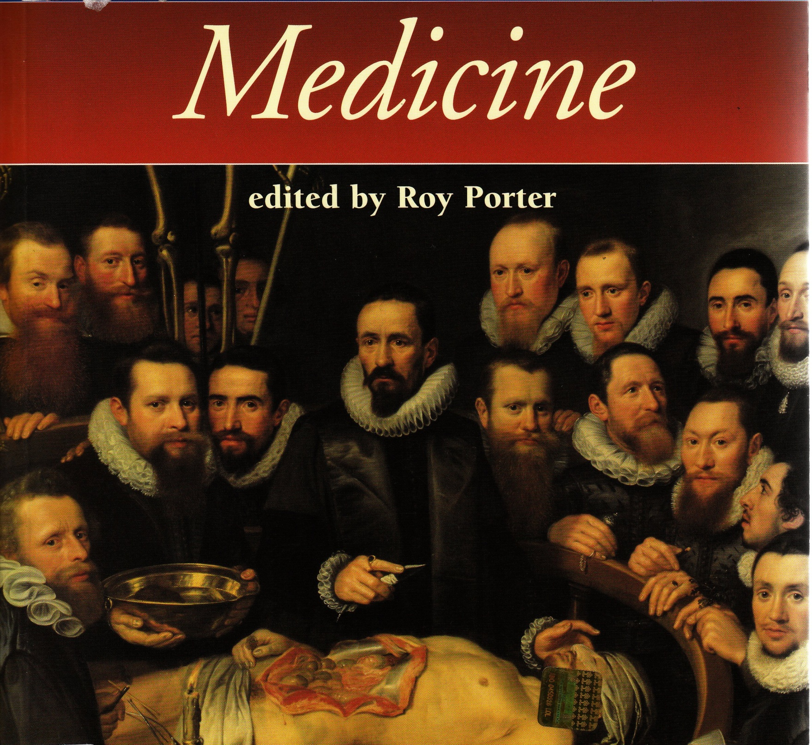

Slide 25
Kadınlar tıp tarihinde bulundular mı?
Kadınların kendi seslerini duyurabilmeleri ve o sesin duyulmasını sağlayabilmeleri için “kendine ait bir oda” kadar, “kendine ait bir tarih”e sahip olmaları gerekliydi.
Virginia Woolf
Notes:
Feminist tarihçilik, kadın tarihini, kadınların bireysel ve kollektif seslerinin duyulmasına olanak veren saklı kalmışı gün ışığına çıkaran ... Görünür hale gelmek

Slide 26
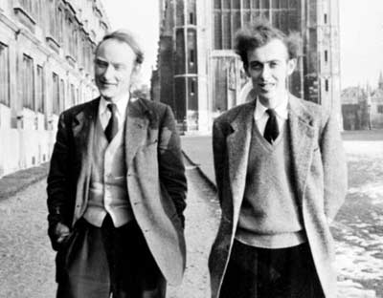
genetik
Francis Harry Compton Crick‘ James Dewey Watson
"yaşam molekülü" denen DNA’

Slide 27
Feminist tarihçilik, kadın tarihini, kadınların bireysel ve kollektif seslerinin duyulmasına olanak veren saklı kalmışı gün ışığına çıkaran ...
Görünür hale gelmek

Slide 29
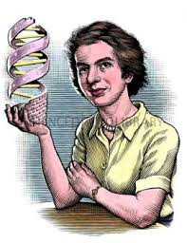
DNA

Slide 30
Kadınların tıpta var oluşu

Slide 31
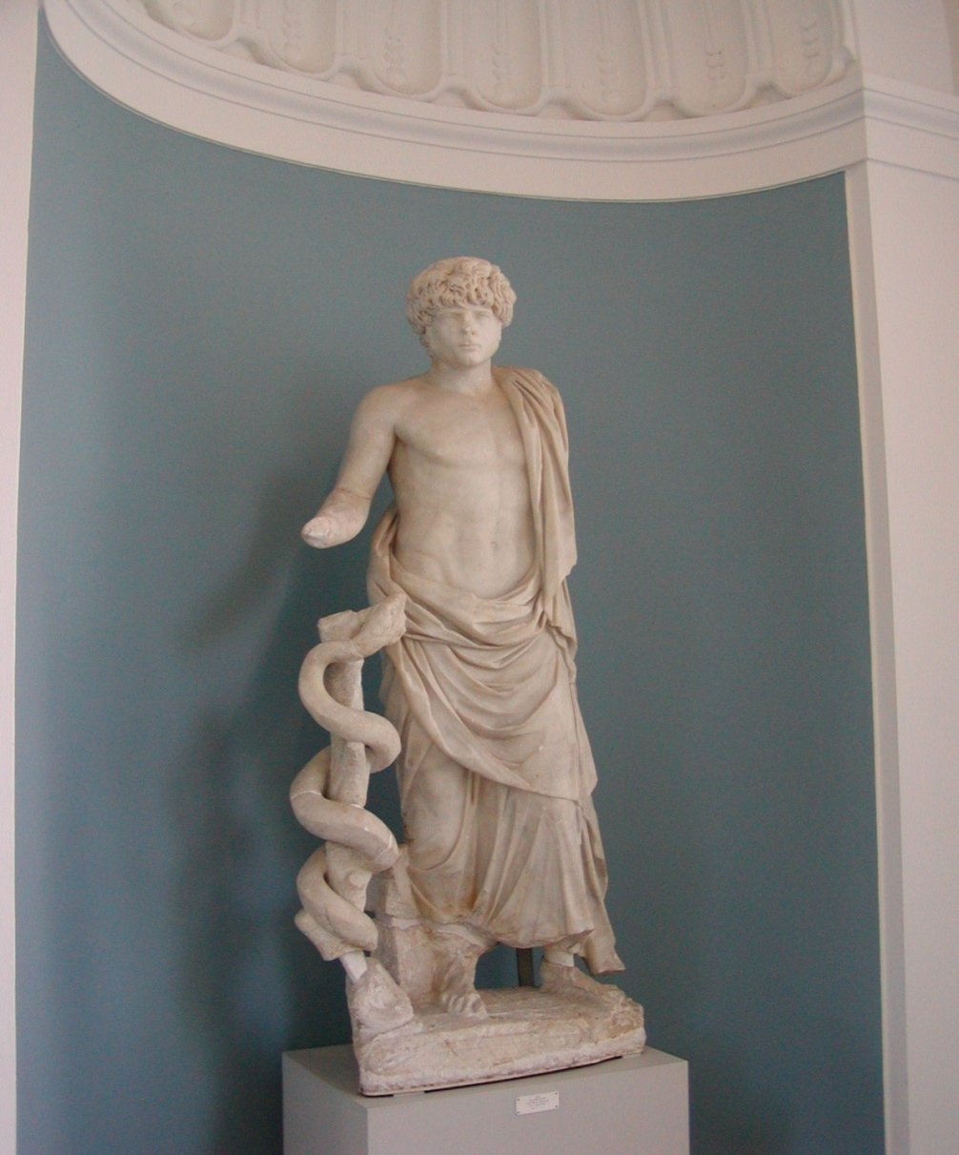

Slide 32
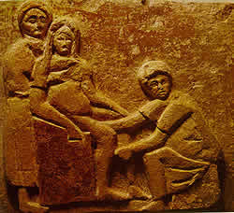
Tıp tarihinde cinsiyetçilik: Agnodice’in öyküsü
Antik Yunan'ın ilk kadın hekimi (İ.Ö. III.yy.). Tıp öğrenimini iskenderiye'de yaptı. Hocası Herophilos'tan kadın ve doğum hastalıklarını öğrendi. Atina'ya döndü. Atina yasaları kadınların hekimlik yapmasını yasakladığından, çalışmalarını erkek kılığında sürdürdü. Hastalarını baştan çıkardığı gerekçesiyle tutuklanınca, kimliğini açıklamak zorunda kaldı. Bu kez yasalara aykırı davrandığı için yargılandı. Hastaları başarılı bir hekim olduğunu kanıtlayınca serbest bırakıldı.

Slide 33
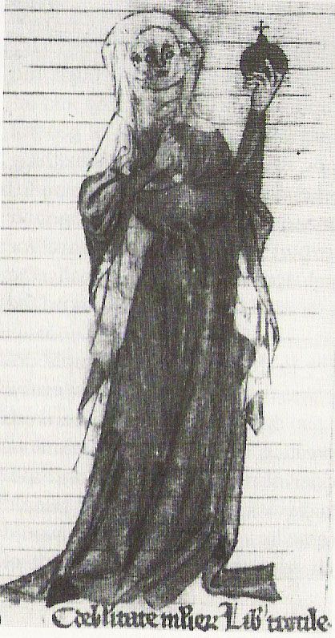
Doğudan batıya tıbbi bilginin geçişi
İtalya’da Salerno’da kurulan tıp okulu(11.yy) kadınları eğitime alması açısından ilginçtir. Bir çok açıdan çağının çok önünde olan okul 13. Yüzyılda ortadan kaybolmasına rağmen burada yazılan tıp kitapları 17-18. Yüzyıla kadar bütün Avrupa’daki tıp eğitiminin ana kaynağını oluşturdu. Salerno tıp okulunun jinekoloji ve obstetri kitabının yazarı ise bir kadındır: Trotula.

Slide 34
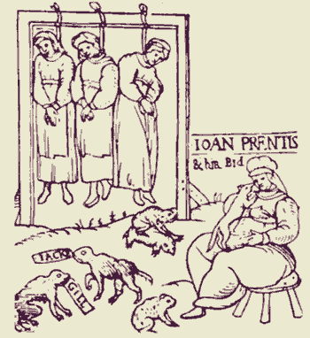
Şifacılar cadı mıydı? Ya da cinsiyet nedeniyle ölüm mü?
Cadı avı hep Batı, karanlık orta çağın ürünüymüş gibi algılanır. Oysa cadı olarak adlandırılan ve yakılan pek çok kadının, aslında kadın şifacılar olduğu, bunların daha çok 16. ve 17. yüzyılda yani Rönesans sırasında yakılırken bu sırada erkek doktorların profesyonelleşme yolunda önemli adımlar atmakta olduğunu da unutmamak gerekir.

Slide 35
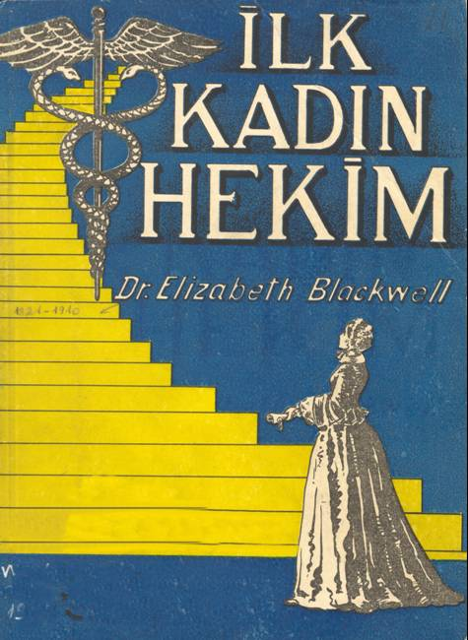
Tıp okuluna girmek ama çalışamamak
Elizabeth Blackwell (1821-1910) New York’ta Tıp Okulunu bitiren İlk “resmi” kadın hekimdir ve hekim olarak çalışma izni alamaz...
Elizabeth Garrett İngiltere’de tıp okuduğu halde mezuniyet sınavlarına kabul edilmez ve eczacılık lisansı alarak tıbbi pratik yapabilir.
Notes:
20. Yüzyıl kota, ancak savaşlar kadın hekim sayısını artırdı.

Slide 36
Selçuklu, Osmanlı’da hekimeler
Hekimeler, genellikle tek bir hastalığı ya da benzer hastalıkları geleneksel yöntemlerle tedavi ederler:
Aşıcı Hatun”, “Keyci Hatun”(dağlama ile tedavi), “Kenhal”(göz tedavisi), “Kırbacı Kadınlar”( ishal tedavisi), “Alazcı Kadın” vb
Bir kurumda eğitildiklerini gösteren ya da ima eden hiçbir belge yoktur; yerine “Ocak” lar
Önemli kadınların kurduğu ve kadınların çalışması yasak olan “darüşşifalar”

Slide 37
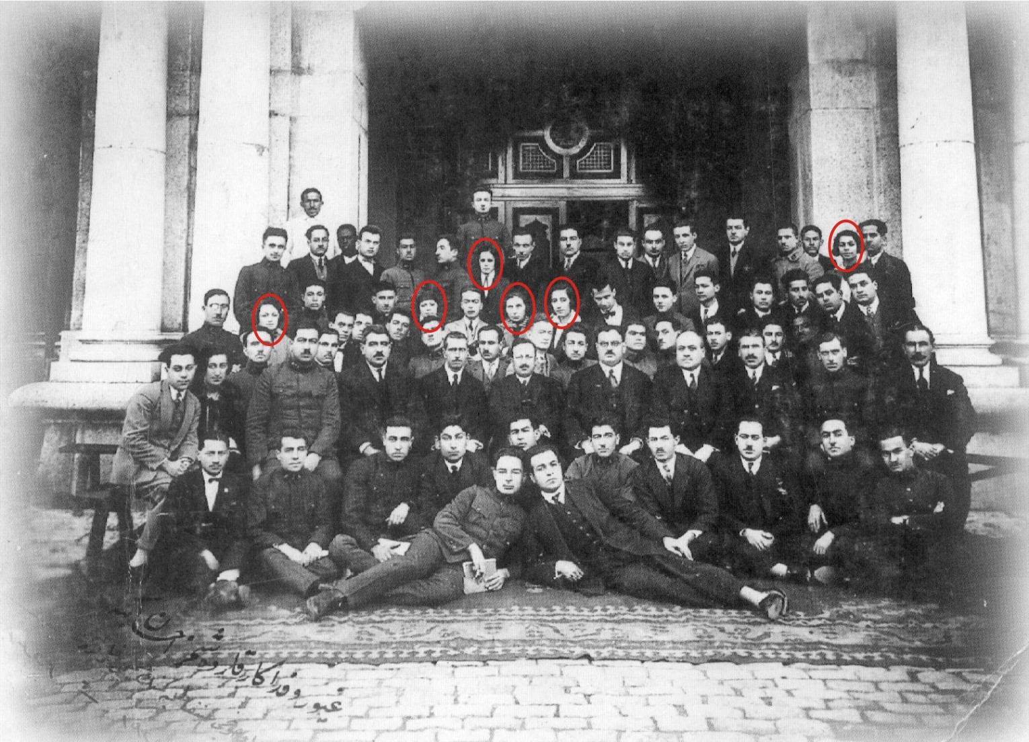
1921 Dr. Safiye Ali Almanya'da tıp eğitimini tamamlar
1922, 10/6 kız öğrenci tıp okuluna kabul edilir.

Slide 38
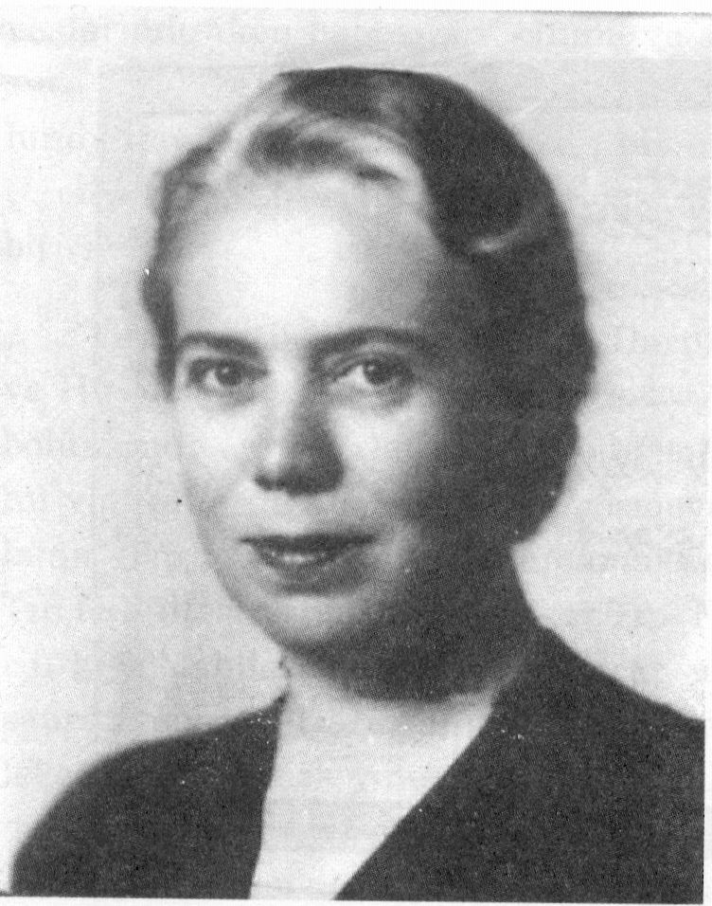
Kadınların tıp fakültesine girmesinde en önde mücadele edenlerden biri Dr. Müfide Küley'dir. Onun öyküsü, tıp tarihimizde kadın dostu olabilen ve olamayan erkek hocalarımız hakkında da fikir verir: Akil Muhtar Özden “kızların” fakülteye alınmaması için dilekçe verenlerdendir, Besim Ömer Paşa kerhen destekle bulunan, Tevfik Sağlam ise, Küley'i akademik gelişimi için hep destekleyen hocası konumundadır.

Slide 39
Tıpta dikey cinsiyetçilik
1967’de Cerrahpaşa’da kadın öğretim üyesi %5 iken, 1997’de %28 Öncel, 1997
1997-1998 Ankara Tıp kadın öğretim üyesi %36.5 Arda ve Bökesoy, 1998
Hiç kadın öğretim üyesi olmayan Bölümler: g. cerrahi, ortopedi, plastik cerrahi, KBB, üroloji, KVC, göğüs cerrahisi Arda ve Bökesoy, 1998
1987 TUS ile gelen matematik eşitlik zemini?
Bu kez kadınlara “yasak bölümler”e giriş ancak akademik kadrolara kalamama...
Notes:
Yatay ayrışma:kadınların belli sektörlerde (tekstil, gıda, eğitim, sağlık) yoğunlaşması
Dikey ayrışma:aynı iş alanında erkeklerin kadınlardan daha üst pozisyonlarda çalışması

Slide 40
Neden dikey ayrışma
Cam tavan sendromu
Erkek hekimlerde “korku fenomeni”: Belli alanlarda kadın sayısı artarsa prestij, gelir ve otorite kaybına uğrayacakları korkusu
Kadınsı tıp alanları (toplumsal cinsiyet): gece nöbeti olmayan, ailevi sorumluluklarını daha kolayca yapabilecekleri alanlar, daha az rekabetin olduğu alanlar, kadının doğal özelliklerini sergileyebileceği alanlar
Pediatri ve jinekoloji’nin anlamı
Notes:
Erkek hekimlerde korku mesleğin

Slide 41
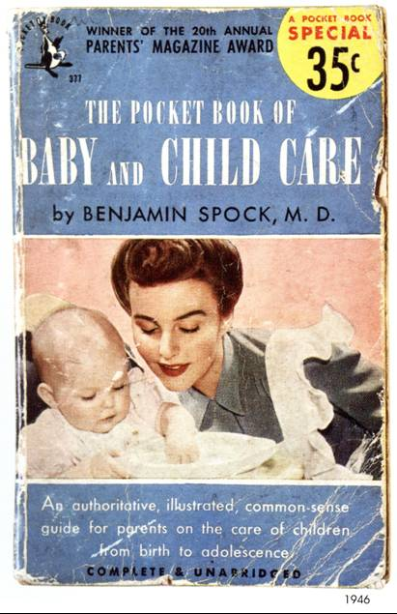
Kadınlar çocuk bakımından sorumluydu ama çocuk bakım kitabının yazarı B. Spock’tu.

Slide 42
Tıpta cinsiyetçilik
Tıpta cinsiyetçiliğin en yoğun yaşandığı yer hiç kuşkusuz hemşireliktir. Modern hemşireliğin kurucusu olan Nightingale birlikte hemşirelerin hekimlerin emirlerini yerine getirmekle yükümlü olduklarını dile getirmekte, karar vericinin yani öznenin hekim olduğuna vurgu yapmaktadır. Böylece hemşirelik, hekimliğe bağlı
bir meslek olarak ortaya konmuştur.
Notes:
Nightingale birlikte hemşirelerin hekimlerin emirlerini yerine getirmekle yükümlü olduklarını belirterek hemşireliği hekime bağlı bir meslek olarak ortaya koymuştur. Aynı zamanda kendi eylemlerinin sorumluluğunu da taşıdıklarını da söyleyerek yalnızca uygulamayı doğru veya hatalı yapmaktan sorumlu tutmuştur. Nightingale ayrıca hemşirenin, ortamın havalandırması, aydınlatılması, ısısı, hastaların beslenmesi, temizliği ve rahatlıklarının sağlanması gibi görevlerinin olduğunu da vurgulamıştır (Perry, 2001; Potter ve Perry, 2001, Böl-19; Ulusoy ve Görgülü, 2001). Nightingale karar vericinin yani öznenin hekim olduğuna vurgu yapmıştır. Nigtingale’in bu tanımı ile modern hemşirelik, hekimliğe bağlı ve uygulamaları sorgulamaksızın nasıl yapılması gerektiği üzerinde yoğunlaşan bir meslek olarak ortaya konmuştur.
Virginia Henderson¹ ise 1955 yılında hemşireliği, bireyin sağlığına ve bağımsızlığına

Slide 43
Erkek hemşireler cinsiyet ayrımcılığını önleyecek mi?
1954 Hemşirelik Yasası, 2007’de “hemşirelikte cinsiyet ayrımının kaldırılması”nı erkek hemşire olması ile ilişkilendirmekte
Hemşirenin cinsiyetinin değil, teknik becerisinin önemli olduğu” Greenhalgh, 1998.
Dikkatlerin mesleğin cinsiyetine çekilmemesi , mesleğin bilimsel ve sanatsal gelişimini olumsuz etkilememsi…. Arıkan ve ark., 2000
Mesleğin statü kazanması için erkeklerin girmesini önemli olduğu, Tezel ve ark., 2008

Slide 44
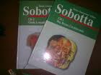
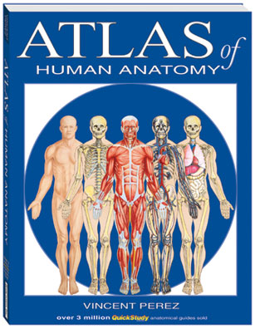
Tıp ders kitapları ve cinsiyet

Slide 45
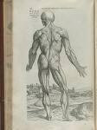
A. Vesalius
De Humani Corporis Fabrica, Joannes Oporinus Press, 1543

Slide 46
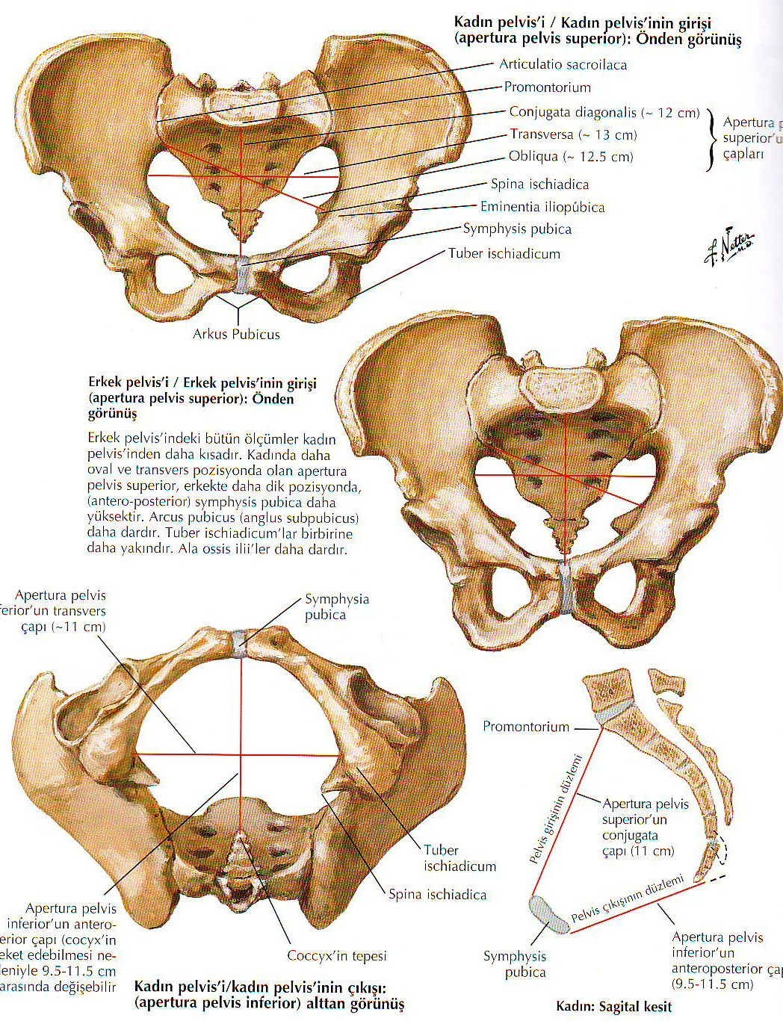
Ovarium, erkekte testisler gibi overlerde yukarıda …
Gray’s Anatomi , s. 411

Slide 47
Hasta ve hastalık
Kadınlar erkeklerden daha fazla hastalanıyorlar
Ancak daha uzun yaşıyorlar
Cinsiyet temelli araştırmalar
Toplumsal cinsiyet

Slide 48
Kadın–hasta-doktor
Tıp tarihi kitapları kadın hastalıklarıyla ilgili tanı ve tdv.
Ebeler
Mahremiyet, hekim, utanç Duerr, 1990
“çağdaş doğum masaları”

Slide 49
Ebeden jinekoloğa
18. yüzyılla birlikte hekimlerin doğuma ilgisinin artması
Doğum okulları kurulmaya başladı
Doğumun tarihi, tıbbın gelişimini göstermesi açısından önemlidir:Asepsi, anestezi, ultrason….

Slide 50
Sorgulama devam ediyor...
adet kanaması
premenstrual sendrom -PMS
menopoz

Slide 51
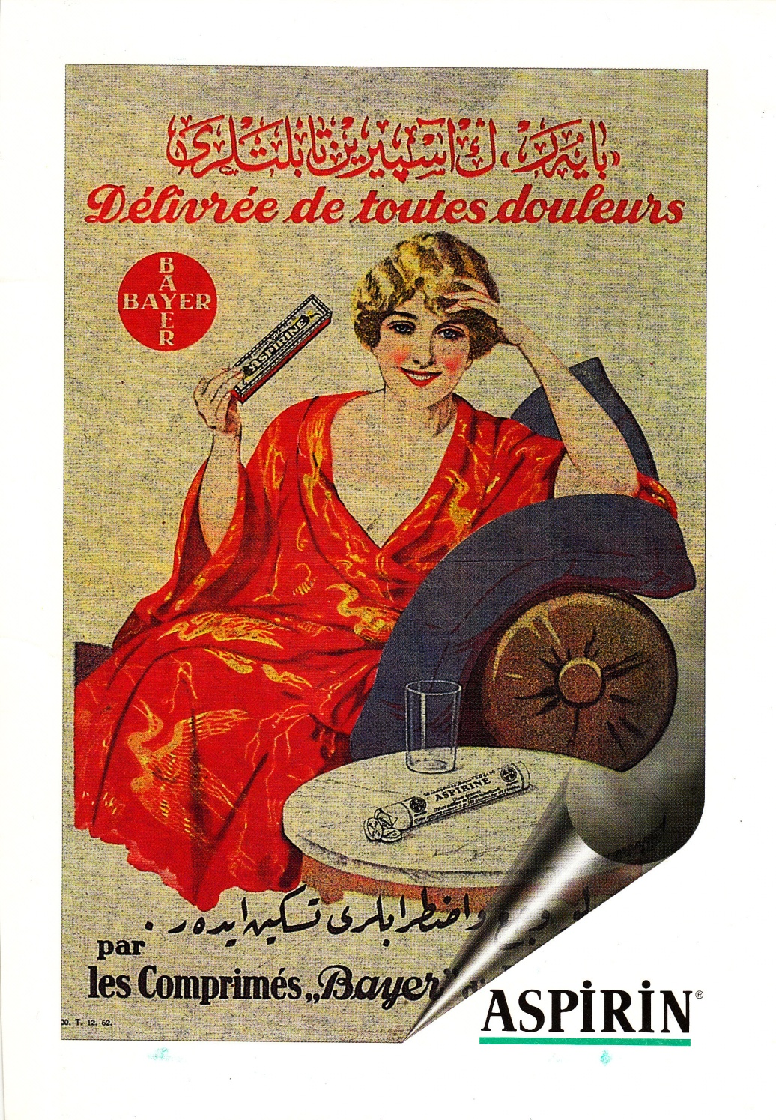
Tıbbileştirme
İlaç – endüstri ilişkisi

Slide 52
Tıp, kavram: sağlıksızlık, fizyolojik süreç, rahatsızlık, bozukluk, hastalık kavramı
“Healty illness” kavramıyla ilgili olan, doğum gibi kavramların medikalize edilmemesini… 1922, H. Marland
Baskın olan tıbbi modele göre ki bu sıklıkla erkek bilimcilerin ve kendi bakış açıları doğrultusunda, rahatsızlıkların genellikle fizyolojik olduğu ve tıbbi olarak ya da cerrahi tdv.
Kadınların bu rahatsızlıkla ilgili durumları sırf acı çekmek ile ilişkilendirmediği, sorunu bireyi ilgilendirmekten çok onu ve tüm aile bireylerini ilgilendirdiği…
W. Blecourt and C. Usborne, 1999.1922

Slide 53
Tıpta cinsiyetçi uygulamalar/vurgulamalar
Cinsiyet tayini
Kızlık zarı incelemeleri
...
Notes:
Women doctors, mostly, asked questions about hymen examinations; and shared experiences about the pressure on them to make this examination. Contemporarily the government declared new Turkish Penal Code that forbids forced and illegal hymen examinations. This development took a great place in discussion, and the further educational activities.

Slide 54
Erkeklere özgü bir hastalık:
Bir hastalık ve sadece erkeklere özgü (!)
Nedir iktidarsızlık? Bir erektasyon sorunu mu? İktidarsız olmak erekte olamamak ise, o zaman başka bir okumayla erektasyon hali midir iktidar olmak?
Bir kalp ya da başka bir rahatsızlık değil de ereksiyon probleminin “iktidarsızlık” olarak halk arasında nitelendirilmesi sadece bir tesadüf olabilir mi? Elbette ki hayır!
Aslında cinsiyete dayalı hiyerarşinin, güç ilişkisinin ve bunun sosyal teorisinin küçük bir açıklamasından başka bir şey değildir
Notes:
Sadece erkeklere özgü olan “iktidarsızlık” diye bir hastalıktan söz etmek sanırım ilginç olacaktır.

Slide 55
Erkeklere özgüdür...
Birkaç haftadır üroloji bölümünün hastalıkları üzerine yazıyorum. Bugün daha çok kullanılan adıyla üroloji bölümü kadınların en çok dışlandıkları ve halen dışlandıkları bir bölümü oluşturmaktadır. İdrar yolu-boşaltım organlarıyla birlikte erkek cinsel organlarının hastalıklarını da inceleyen bu bölüm kadınlara kapalı kalmıştır hep. Kadın hekimlere bakışı da çok geridir.
İntern eğitimi sırasında bu bölümde staj yaparken bir hafta sonu nöbetime bölüm başkanı gelmiş ve ben de önlüğümü giyerek vizite katılmıştım. Bölüm başkanı bana:
'Üzerinizde pantolon var, hastalar bir kadın olduğunuzu nasıl anlayacak?' dedi. Bu yaklaşımlara karşı uyarılmış olduğum için şaşırmadım tabii ve 'Hastaların benim kadın değil doktor olduğumu anlamaları yeterli, önlüğüm üzerimde' cevabını verdim. Kadınları bir meslektaşları olarak değil, erkekleri tüm biçimleriyle rahatlatacak bir cinsel obje olarak görme eğilimindeydiler.

Slide 56
